Slide 1

ПЕРСПЕКТИВЫ РАЗВИТИЯ БИЗНЕСА С НОВГОРОДСКИМ ЦЕНТРОМ ПОДДЕРЖКИ ЭКСПОРТА

Slide 2

КТО МОЖЕТ ПОЛУЧИТЬ ПОДДЕРЖКУ?
Малые и средние компании, осуществляющие свою деятельность на территории Новгородской области
Компании, которые имеют опыт экспортной деятельности,
либо еще только планируют выход на зарубежные рынки
Все услуги Центр оказывает бесплатно.

Slide 3

ОБУЧЕНИЕ
Семинары по тематике ВЭД
Мастер-классы
Конференции
Чат экспортеров в WhatsApp
«Час с Торгпредом»

Slide 4















Подбираем потенциальных иностранных партнеров
Организуем онлайн переговоры с предоставление переводчика
Цель – заключение экспортного контракта
В работе проекты по поиску партнеров в Казахстане, Белоруссии, Армении, странах МЕНА (ОАЭ, Египет, Кувейт, Бахрейн, Оман, Саудовская Аравия, Алжир, Катар), странах Евросоюза.

Slide 5













Организуем деловые поездки для новгородских компаний в другие
страны с целью проведения переговоров и заключения экспортных контрактов
Планируется деловая поездка в Турцию.

Slide 6





Прием представителей иностранных компаний на территории Новгородской области с целью организации переговоров и показа производства, демонстрации продукции компаний нашего региона.
Планируется прием представителей иностранных компаний из Казахстана, Беларуси, Узбекистана и Азербайджана.

Slide 7












Организуем участие новгородских компаний в международных
выставках как в России, так и за рубежом
Арендуем стенды, заказываем дополнительное оборудование, предоставляем переводчика
Организуем как коллективные, так и индивидуальные стенды
Можно подать заявку на любую профильную выставку. Центр проводит
отбор на участие в выставках с индивидуальным стендом два раза в год
(до 1 марта и до 1 сентября).

Slide 8


















Размещаем и продвигаем продукцию новгородских компаний на
крупнейших международных электронных торговых площадках:
Amazon
Alibaba
eBay
Etsy
DTAD
Epinduo
Fordaq
Satu

Slide 9







- Подготовка проекта контракта или правовая экспертиза контракта
- Защита интеллектуальной собственности
- Перевод упаковки товара, экспортного контракта
- Определение условий и расчет логистики
- Сертификация
- Оформление документов в рамках прохождения таможенных процедур
- Консультирование по условиям экспорта товаров

Slide 10



СЕРТИФИКАЦИЯ
Помощь в сертификации продукции, производственного процесса в соответствие с требованиями, необходимыми для экспорта товаров.
Центр оплачивает 80% стоимости сертификации под экспортный контракт.
Максимальная сумма – 1 млн. рублей.

Slide 11
ДОПОЛНИТЕЛЬНЫЕ УСЛУГИ
Консультации
Переводы
Создание сайта на иностранном языке
Маркетинговые исследования
Регистрация товарных знаков за рубежом и прочие услуги

Slide 12
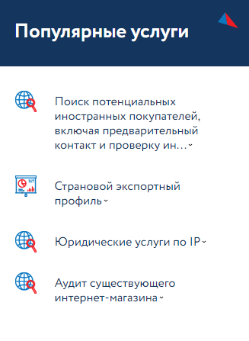
РОССИЙСКИЙ ЭКСПОРТНЫЙ ЦЕНТР
Услуги как для малых компаний, так и для крупного бизнеса.
Помогаем в получении услуг РЭЦ по страхованию,
компенсации затрат, финансированию и прочим услугам.

Slide 13
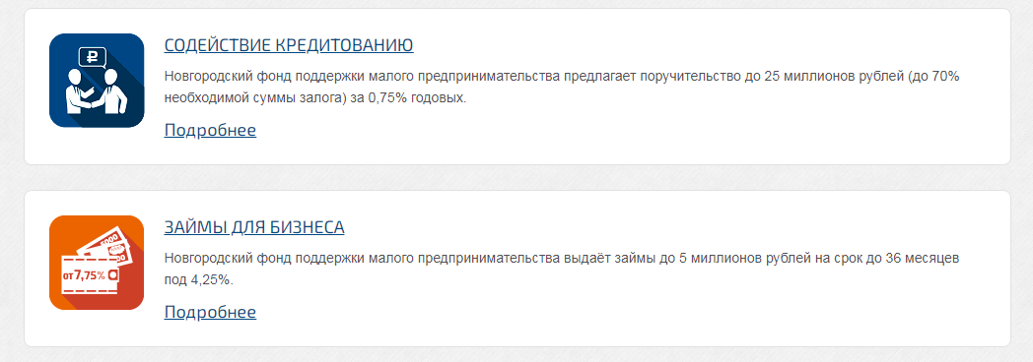
ФИНАНСОВАЯ ПОДДЕРЖКА

Slide 14
Спасибо за внимание!
Ждем ваши обращения по телефону:
8 (8162) 67-02-83
Эл. почта:
das@ncpe.ru

